Slide 1
Regressão Linear Múltipla
Prof. Dr. Marcelo Botelho da Costa Moraes
www.marcelobotelho.com

Slide 2
O que é Regressão???
Eu fui Napoleão Bonaparte na vida passada... #SQN

Slide 3
Modelo de Regressão Múltipla
A equação que descreve como a variável dependente y está relacionada com variáveis independentes x₁, x₂,..., x_{p}, e com um termo de erro é chamado de modelo de regressão múltipla
O modelo de regressão linear múltipla é
$$y=β_{0}+β_{1}x_{1}+β_{2}x_{2}+…+β_{p}x_{p}+ε$$
Em que:
$β_{0}$, $β_{1}$, $β_{2}$, ..., $β_{p}$ são chamados de parâmetros do modelo, $ε$ é uma variável aleatória que se denomina termo de erro

Slide 4
Equação de Regressão Múltipla
A equação que descreve como o valor médio de y é com x₁, x₂,..., x_{p} é chamado de equação de regressão múltipla
$$E\left(y\right)=β_{0}+β_{1}x_{1}+β_{2}x_{2}+…+β_{p}x_{p}$$

Slide 5
Equação de Regressão Múltipla Estimada
Uma simples amostra aleatória é utilizada para calcular as estatísticas amostrais b₀, b₁, b₂,..., b_{p} que são usados como estimadores por ponto dos parâmetros β₀, β₁, β₂,..., β_{p}
A equação da regressão múltipla estimada
$$\hat{y}=b_{0}+b_{1}x_{1}+b_{2}x_{2}+…+b_{p}x_{p}$$

Slide 6
Método dos Mínimos Quadrados
Critério dos Mínimos Quadrados Ordinários
$$min⁡\sum{{(y_{i}−{\hat{y}}_{i})}^{2}}$$
Cálculo dos Coeficientes
As fórmulas para os coeficientes de regressão b₀, b₁, b₂,..., b_{p} envolvem o uso de álgebra matricial. Vamos utilizar pacotes estatísticos para fazer estes cálculos.

Slide 7
Modelo de Regressão Múltipla
Exemplo: Pesquisa Salarial de Programadores
Uma empresa de software coletou dados para uma amostra de 20 programadores de computador. Foi feita a sugestão que a análise de regressão pode ser usada para determinar se o salário foi relacionado com os anos de experiência e da pontuação no teste de aptidão de programador da empresa.
Os anos de experiência, a pontuação na prova de aptidão e salário anual correspondente ($1.000) para uma amostra de 20 programadores é mostrado no slide seguinte.

Slide 8
Modelo de Regressão Múltipla
Exemplo: Pesquisa Salarial de Programadores
Uma empresa de software coletou dados para uma amostra de 20 programadores de computador. Foi feita a sugestão que a análise de regressão pode ser usada para determinar se o salário foi relacionado com os anos de experiência e da pontuação no teste de aptidão de programador da empresa.
Os anos de experiência, a pontuação na prova de aptidão e salário anual correspondente ($1.000) para uma amostra de 20 programadores é mostrado no slide seguinte.

Slide 9
Modelo de Regressão Múltipla
Exper.
Nota
Salário
Exper.
Nota
Salário
4
7
1
5
8
10
0
1
6
6
78
100
86
82
86
84
75
80
83
91
24
43
23,7
34,3
35,8
38
22,2
23,1
30
33
9
2
10
5
6
8
4
6
3
3
88
73
75
81
74
87
79
94
70
89
38
26,6
36,2
31,6
29
34
30,1
33,9
28,2
30

Slide 10
Modelo de Regressão Múltipla
Suponha que acreditamos que o salário (y) está relacionada com os anos de experiência (x₁) e a pontuação no teste de aptidão de programador (x₂) pelo seguinte modelo de regressão:
$$y=β_{0}+β_{1}x_{1}+β_{2}x_{2}+ε$$
Em que
y = salário anual ($1.000)
x₁ = anos de experiência
x₂ = pontuação no teste de programador

Slide 11
Calculando as Estimativas de β₀, β₁, β₂
Dados de
Entrada
Saída dos Mínimos
Quadrados
x₁ x₂ y
4 78 24
7 100 43
. . .
. . .
3 89 30
Programa
Estatístico
para Resolver
Problemas
de Regressão
Múltipla
b₀ =
b₁ =
b₂ =
R² =
etc.

Slide 12
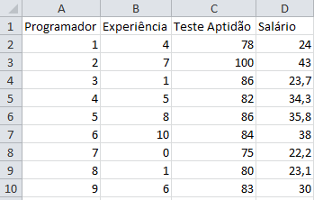
Calculando as Estimativas de β₀, β₁, β₂
Planilha do Excel (somente alguns dados)

Slide 13
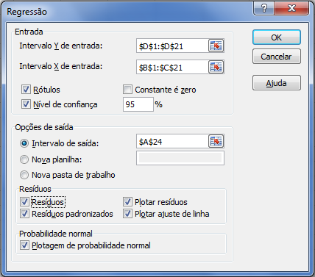
Calculando as Estimativas de β₀, β₁, β₂
Regressão no Excel (Dados → Análise de Dados)

Slide 14
Calculando as Estimativas de β₀, β₁, β₂
Resultado da Regressão no Excel

Slide 15
Equação da Regressão Estimada
SALÁRIO = 3,174 + 1,404(EXPERIÊNCIA) + 0,25(TESTE_APTIDÃO)
Obs.: O salário previsto será em milhares de $

Slide 16
Interpretando os Coeficientes
Na análise de regressão múltipla, interpretar cada coeficiente de regressão da seguinte forma:
b_{i} representa uma estimativa da mudança em y correspondente a um aumento de 1 unidade em x_{i}, quando todas as outras variáveis ​​independentes são mantidas constantes

Slide 17
Interpretando os Coeficientes
b₁ = 1,404
O salário esperado aumenta $1.404 para cada ano de experiência adicional (quando a variável nota no teste de aptidão é mantida constante).

Slide 18
Interpretando os Coeficientes
b₂ = 0,251
O salário esperado aumenta $251 para cada ponto adicional na nota do teste de aptidão (quando a variável anos de experiência é mantida constante).

Slide 19
Coeficiente de Determinação Múltiplo
Relação entre SST, SSR e SSE
$$SST=SSR+SSE$$
$$\sum{{(y_{i}−\overline{y})}^{2}}=\sum{{({\hat{y}}_{i}−\overline{y})}^{2}}+\sum{{(y_{i}−{\hat{y}}_{i})}^{2}}$$
Onde
SST = Soma Total dos Quadrados
SSR = Soma dos Quadrados da Regressão
SSE = Soma dos Quadrados dos Erros

Slide 20
Coeficiente de Determinação Múltiplo
Saída da ANOVA no Excel
SSR
SST

Slide 21
Coeficiente de Determinação Múltiplo
O coeficiente de determinação é:
$$R^{2}=SSR/SST$$
Onde
SSR = Soma dos Quadrados da Regressão
SST = Soma Total dos Quadrados
R² = 500,3285/599,7855 = 0,83418

Slide 22
Coeficiente de Determinação Múltiplo Ajustado
O coeficiente de determinação múltiplo ajustado é:
$${R_{a}}^{2}=1−(1−R^{2})\frac{n−1}{n−p−1}$$
$${R_{a}}^{2}=1−\left(1−0,834179\right)\frac{20−1}{20−2−1}=0,814671$$

Slide 23
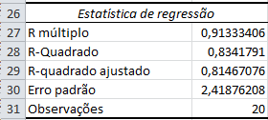
Coeficiente de Determinação Múltiplo Ajustado
Saída da Estatística no Excel

Slide 24
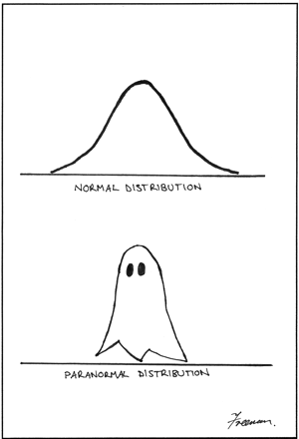
Suposições sobre o Termo de Erro ε
O erro ε é uma variável aleatória com média zero
A variância de ε, denotada por σ², é a mesma para todos os valores das variáveis independentes
Os valores de ε são independentes
O erro ε é uma variável aleatória com distribuição normal refletindo o desvio entre o valor de y e os valores esperados de y dados por $β_{0}+β_{1}x_{1}+β_{2}x_{2}+…+β_{p}x_{p}$

Slide 25
Teste de Significância
Em uma regressão linear simples, os testes t e F proporcionam a mesma conclusão
Numa regressão múltipla, os testes F e t possuem objetivos diferentes

Slide 26
Teste de Significância: Teste F
O teste F é usado para determinar se existe uma relação significativa entre a variável dependente e o conjunto de todas as variáveis ​​independentes
O teste F é referido como teste de significância global

Slide 27
Teste de Significância: Teste t
Se o teste F mostra uma significância global, o teste t é usado para determinar se cada uma das variáveis ​​independentes individuais é significativa
Um teste t separado é realizado para cada uma das variáveis independentes do modelo
Nos referimos a cada um destes testes t como teste de significância individual

Slide 28
Teste de Significância: Teste F
Hipóteses
$$H_{0}:β_{1}=β_{2}=…=β_{p}=0$$
$H_{1}:$ Um ou mais parâmetros não são iguais a zero
Teste estatístico
$$F=\frac{MSR}{MSE}$$
Regra de Rejeição
Rejeitar H₀ se o valor p ≤ α ou F ≥ F_{α}, onde o F_{α} é baseado em uma distribuição F com p gl no numerador e n – p – 1 gl no denominador

Slide 29
Teste de Significância: Teste F
Hipóteses
$$H_{0}:β_{1}=β_{2}=0$$
$H_{1}:$ Um ou ambos os parâmetros não são iguais a zero
Regra de Rejeição
Para α = 0,05 e gl = 2 e 17; F_{α} = 3,59
Rejeitar H₀ se o valor p ≤ 0,05 ou F ≥ 3,59

Slide 30
Teste de Significância: Teste F
Saída da ANOVA no Excel
O valor p usado para o teste de significância global

Slide 31
Teste de Significância: Teste F
Teste estatístico
$$F=\frac{MSR}{MSE}$$
= 250,16/5,85 = 42,76
Conclusão
Valor p ≤ 0,05, então devemos rejeitar H₀ (também, F = 42,76 ≥ 3,59)

Slide 32
Teste de Significância: Teste t
Hipóteses
$$H_{0}:β_{i}=0$$
$$H_{1}:β_{i}≠0$$
Teste Estatístico
$$t=\frac{b_{i}}{s_{b_{i}}}$$
Regra de Rejeição
Rejeitar H₀ se o valor p ≤ α
ou t ≤ -t_{α/2} ou t ≥ t_{α/2}, onde t_{α/2} é baseado em uma distribuição t com n – p – 1 graus de liberdade

Slide 33
Teste de Significância: Teste t para Parâmetros Individuais
Hipóteses
$$H_{0}:β_{i}=0$$
$$H_{1}:β_{i}≠0$$
Regra de Rejeição
Para α = 0,05 e gl = 17; t_{0,025} = 2,11
Rejeitar H₀ se o valor p ≤ 0,05 ou t ≥ 2,11

Slide 34
Teste de Significância: Teste t para Parâmetros Individuais
Saída da Regressão no Excel
A estatística t e o valor p usados para testar a significância individual da “Experiência”

Slide 35
Teste de Significância: Teste t para Parâmetros Individuais
Saída da Regressão no Excel
A estatística t e o valor p usados para testar a significância individual do “Teste de Aptidão”

Slide 36
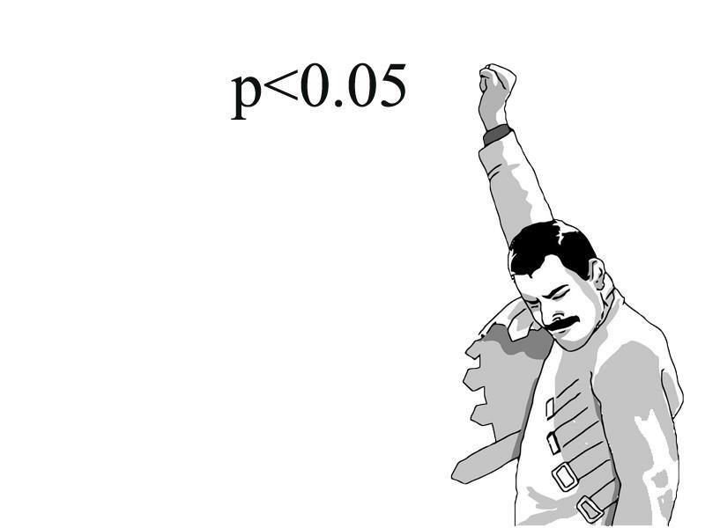

Slide 37
Teste de Significância: Teste t para Parâmetros Individuais
Teste Estatístico
$$\frac{b_{1}}{s_{b_{1}}}=\frac{1,4039}{0,1986}=7,07$$
$$\frac{b_{2}}{s_{b_{2}}}=\frac{0,25089}{0,07735}=3,24$$
Conclusão
Rejeitar ambos $H_{0}:β_{1}=0$ e $H_{0}:β_{2}=0$. As duas variáveis independentes são significativas

Slide 38
Teste de Significância: Multicolinearidade
O termo multicolinearidade se refere a correlação entre as variáveis independentes
Quando a variável é altamente correlacionada (digamos, |r| > 0,7), não é possível determinar o efeito separado de uma variável dependente em particular sobre a variável dependente

Slide 39
Teste de Significância: Multicolinearidade
Se a equação de regressão é estimada para ser usada apenas para fins preditivos, a multicolinearidade geralmente não é um problema sério
Todo esforço deve ser feito para evitar a inclusão de variáveis ​​independentes que estão altamente correlacionadas

Slide 40
Usando a Equação da Regressão Estimada para Estimação e Previsão
O procedimento para estimação do valor médio de y e de previsão de um determinado valor de y em uma regressão múltipla é similar ao da regressão linear simples
Substituímos os valores dados de x₁, x₂,..., x_{p} na equação da regressão estimada e utilizamos o valor correspondente de y como estimador por ponto

Slide 41
Usando a Equação da Regressão Estimada para Estimação e Previsão
As fórmulas necessárias para desenvolver um intervalo de estimação do valor médio de $\hat{y}$ e para um valor individual de y estão além dos objetivos da disciplina
Pacotes estatísticos para regressão múltipla proporcionam este tipo de estimativa de intervalo de confiança

Slide 42
Regressão Múltipla Estimada
$$\hat{y}=b_{0}+b_{1}x_{1}+b_{2}x_{2}+b_{3}x_{3}$$
Em que
$\hat{y}$ = salário anual ($1.000)
x₁ = anos de experiência
x₂ = pontuação no teste de programador
x₃ = 0 se o indivíduo não tiver uma pós graduação
1 se o indivíduo tiver uma pós graduação
x₃ = variável dummy

Slide 43
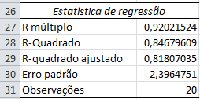
Variáveis Qualitativas Independentes
Saída da Regressão no Excel

Slide 44
Variáveis Qualitativas Independentes
Saída da ANOVA no Excel

Slide 45
Variáveis Qualitativas Independentes
Saída da Equação da Regressão no Excel
Não significativa

Slide 46
Variáveis Qualitativas Independentes
Saída da Equação da Regressão no Excel

Slide 47
Variáveis Qualitativas Mais Complexas
Se uma variável qualitativa tem k níveis, k – 1 variáveis ​​binárias serão necessárias, com cada variável dummy sendo codificada como 0 ou 1
Por exemplo, uma variável com níveis A, B e C pode ser representada por x₁ e x₂ sendo os valores (0, 0) para A; (1, 0) para B e (1, 1) para C
Deve-se tomar muito cuidado em utilizar e interpretar as variáveis dummies

Slide 48
Variáveis Qualitativas Mais Complexas
Por exemplo, uma variável indicando o nível educacional pode ser representada x₁ e x₂ sendo os valores:
Maior
Grau x₁ x₂
Bacharelado 0 0 0
Mestrado 1 0
Doutorado 0 1

Slide 49
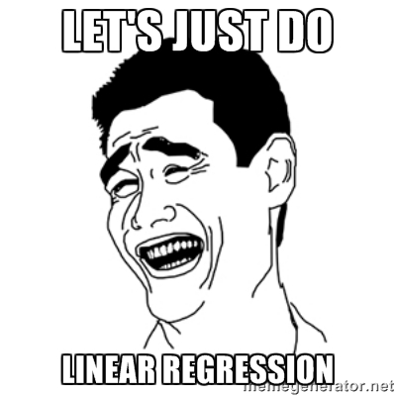
Estudo de Caso
Planilha: Armands.xls
Planilha: Butler.xls
Planilha: Repair.xls

Slide 50
Obrigado pela Atenção!!!
Até a próxima aula
mbotelho@usp.br
www.marcelobotelho.com

